Slide 1
Git과 SVN 차이
데이사이드
서비스 개발 1팀
노승희
2022. 10. 17.

Slide 2
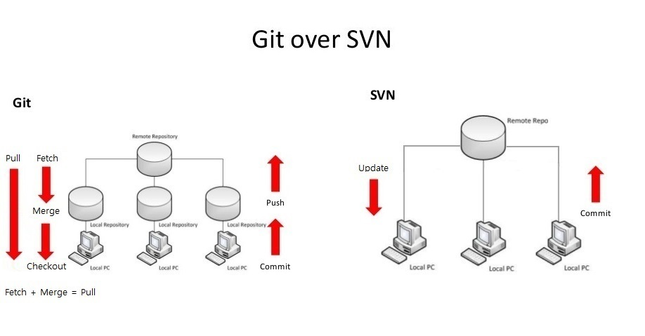
[SVN 특징]
- 중앙 집중관리식
- 내 로컬 PC에서 Commit을 하면
바로 중앙 저장소에 반영
- 직관적인 구조
- 변경사항이 바로 중앙 저장소에 반영되기 때문에
충돌이 발생할 확률이 높음
- 중앙 저장소에 에러가 생기면 모든 작업이 마비됨

Slide 3
[Git 특징]
- 분산 관리식
- 내 로컬 PC에서 Commit을 하면 로컬 저장소에만 반영.
다른 사람에게 까지 내 Commit을 공유하려면
원격저장소에 Push해야 함.
- branch 사용시 모든 사람들에게 내 Commit을 적용하려면
merge 작업을 해야 함.
- 모든 작업이 로컬에서 이루어지고 네트워크 사용은
원격 저장소로 저장할 때 한 번 이루어지므로
개발 시 처리 속도가 빠름
- Branch를 분리하여 작업자 간의 충돌 최소화 가능
- 중앙저장소에 에러가 생겨도 로컬에서 복구하기 용이

Slide 4
[Git과 SVN 가장 중요한 차이]
SVN : 중앙 저장소에 반영되어 바로 다른 사람들에게 적용
Commit
Git : 내 로컬 저장소에만 반영되어 다른 사람들에게 적용되지 않음
SVN : Commit
내 작업물을
저장소에 반영하기
Git : Commit후 Push(만약 branch를 따서 작업했다면
이후 pull request 생성 또는 merge 진행)
내 로컬에
저장소 변경 내용
반영하기
SVN : Update
Git : Pull(변경 내용만 확인하기 – Fetch)

Slide 5
[참고문헌]
“GIT 과 SVN의 개념 및 장단점 형상관리, 버전관리”, <https://dzzienki.tistory.com/m/46>.
“[간단정리] Git, SVN 특징 및 차이점”, <https://hahahoho5915.tistory.com/m/40>.

Slide 6
EOD.

